Slide 1
Ритмические занятия
в детском саду
Отчет по самообразованию
Инструктора по физической культуре
Рыбаловой Ирины Анатольевны

Slide 2
Ритмические занятия в детском саду
Цель
Задачи
Сроки
повысить свой теоретический, научно-методический уровень, систематизировать и расширить свои знания в области ритмических занятий.
Изучить и систематизировать достижения педагогической науки по теме.
2. Повысить собственный уровень знаний путём изучения методической литературы, новинок программно–методического обеспечения, интернет - ресурсов по применению ритмических занятий в ДОУ.
3. Создать условия и обстановку, благоприятные для вовлечения ребенка в двигательно-игровую деятельность через применение ритмики на занятиях физической культурой.
Тема самообразования планируется на 2023 – 2026 года

Slide 3
Определение цели и задач.
Методическая работа:
Разработан план,
система,
прогнозированы результаты.
Изучена методическая литература и интернет – ресурсы по теме.
.

Slide 4
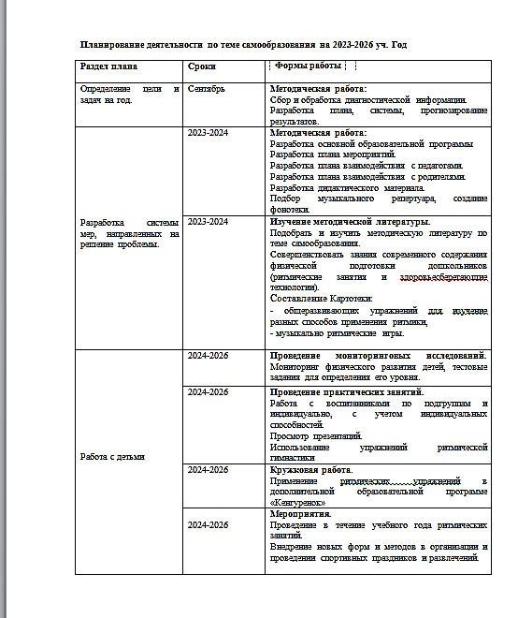
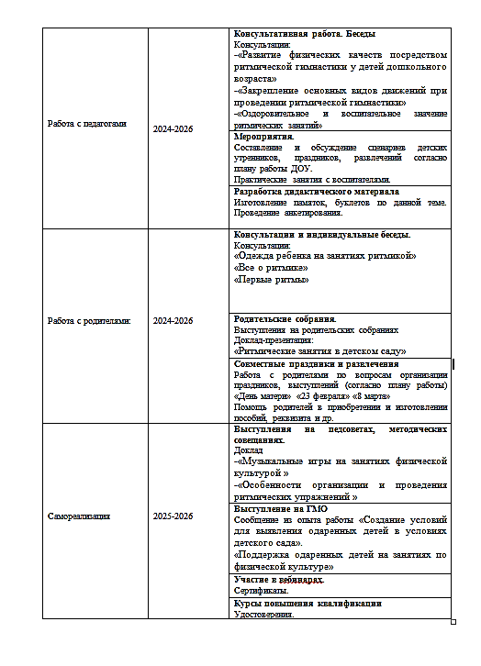
2024
2025
2026

Slide 5
Разработка системы мер, направленных на решение проблемы.
Методическая работа:
Разработан план мероприятий.
Разработан план взаимодействия с педагогами.
Разработан план взаимодействия с родителями.
В разработке дидактический материал.
Подбор музыкального репертуара, создание фонотеки.

Slide 6
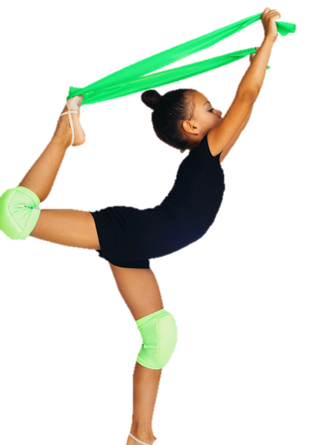
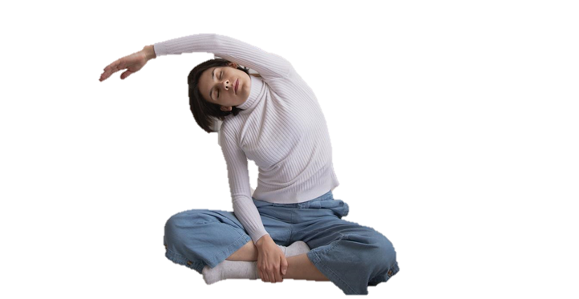
Запланирована работа
с детьми
с родителями
с воспитателями

Slide 7
Изучение методической литературы:
Методическая работа:
Подобрана и изучена методическая литература по теме самообразования.
Совершенствованы знания современного содержания физической подготовки дошкольников (ритмические занятия, ритмические упражнения, музыкальные игры).

Slide 8
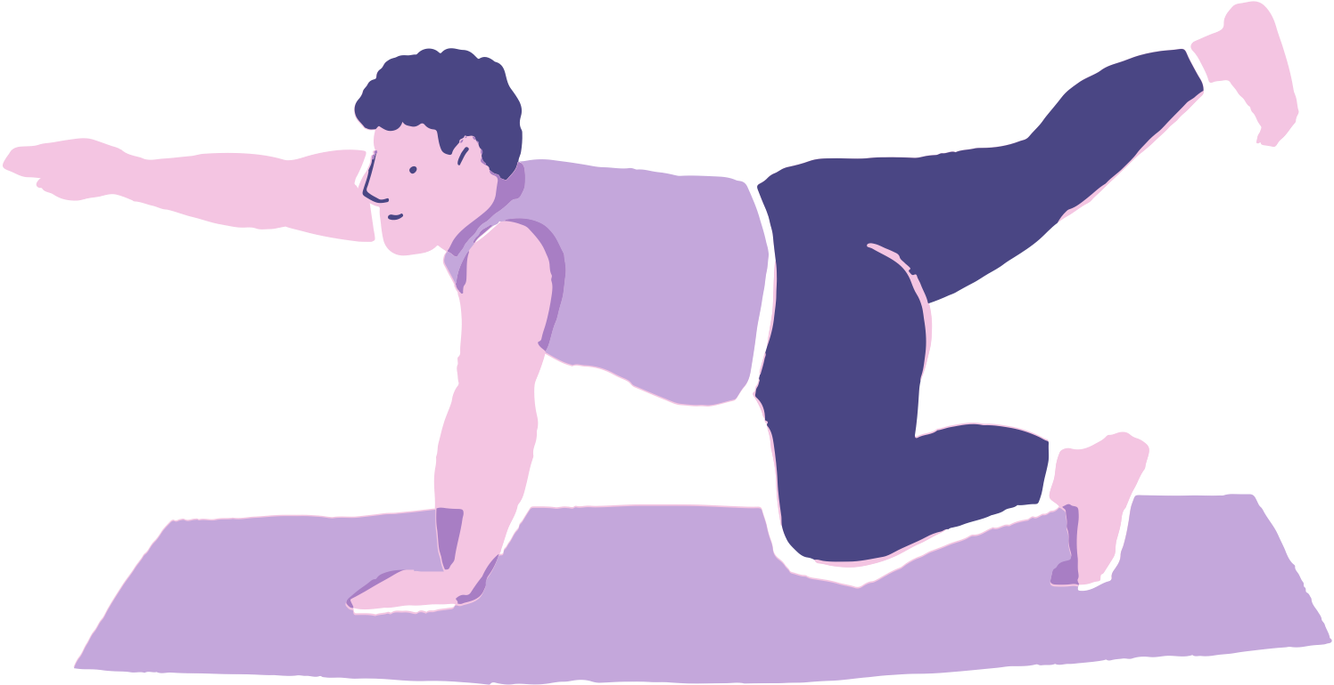
Составление картотек:
Методическая работа:
Идет подбор информации в
- Картотеку общеразвивающих упражнений для изучение разных способов применения ритмики.
Картотеку музыкально -ритмических игр.
Картотеку тематических занятий физической культурой с использованием ритмики

Slide 9
Запланирована работа с детьми:
Проведение мониторинговых исследований.
Мониторинг физического развития детей, тестовые задания для определения его уровня.
Проведение практических занятий.
Работа с воспитанниками по подгруппам и индивидуально, с учетом индивидуальных способностей.
Просмотр презентаций.
Использование упражнений ритмической гимнастики

Slide 10
Планирование работы с детьми:
Кружковая работа.
Применение ритмических упражнений в дополнительной образовательной программе «Кенгуренок»
Проведение практических занятий.
Мероприятия.
Проведение в течение учебного года ритмических занятий.
Внедрение новых форм и методов в организации и проведении спортивных праздников и развлечений.

Slide 11
Работа с педагогами
Запланирована консультативная работа. Беседы, консультации:
-«Развитие физических качеств посредством ритмической гимнастики у детей дошкольного возраста»
-«Закрепление основных видов движений при проведении ритмической гимнастики»
-«Оздоровительное и воспитательное значение ритмических занятий»…
.
Запланирована разработка дидактического материала:
изготовление памяток, буклетов по данной теме.
Разрабатывается план мероприятий.
Составление и обсуждение сценариев детских утренников, праздников, развлечений согласно плану работы ДОУ.
Практические занятия с воспитателями.

Slide 12
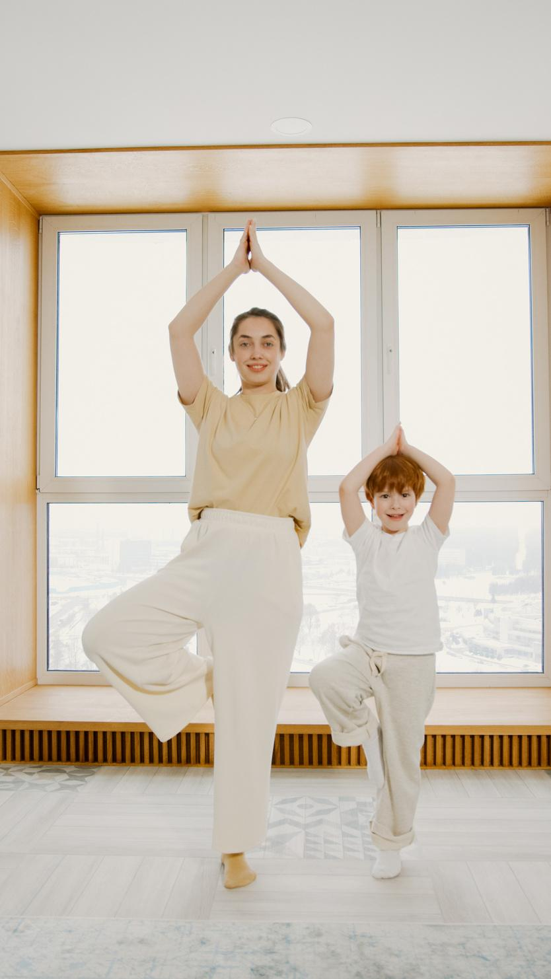
Консультации и индивидуальные беседы
«Одежда ребенка на занятиях ритмикой»
«Все о ритмике»
«Первые ритмы»
Родительские собрания.
Выступления на родительских собраниях
Доклад-презентация:
«Ритмические занятия в детском саду»
Работа с родителями
Совместные праздники и развлечения
Работа с родителями по вопросам организации праздников, выступлений (согласно плану работы) «День матери», «23 февраля», «8 марта»…
Помощь родителей в приобретении и изготовлении пособий, реквизита и др.

Slide 13
САМОРЕАЛИЗАЦИЯ
Выступления на педсоветах, методических совещаниях.
Выступление на ГМО
Повышение квалификации
-«Музыкальные игры на занятиях физической культурой »
-«Особенности организации и проведения ритмических упражнений »
Сообщение из опыта работы «Создание условий для ритмических занятий в детском саду».
Участие в вебинарах.
Получение сертификатов.

Slide 14
Спасибо
за внимание

